Slide 1
第十七章 勾股定理
17.1 勾股定理
第2课时 勾股定理在实际生活中的应用

Slide 2
知识回顾
勾股定理及其数学语言表达式:
直角三角形两直角边的平方和等于斜边的平方。
B
a
c
b
C
A

Slide 3
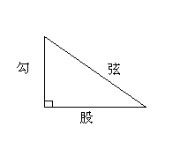
练习反馈
1.在Rt△ABC中，∠C=90°
①若a=5，b=12，则c=_______；
②若a=15，c=25，则b=______；
③若c=61，b=60，则a=__________；
2. 一直角三角形的斜边长比其中的一条直角边长大2，另一条直角边长为6，求斜边长为 。
3、在直角三角形中,如果有两边为3，4，那么另一边为________。
B
5或
C
A
要考虑哪个长度为斜边

Slide 4
例1 一个门框的尺寸如图所示，一块长3m,宽2.2m的长方形薄木板能否从门框内通过?为什么?
分析：可以看出木板横着，竖着都不能通过，只能斜着.门框AC的长度是斜着能通过的最大长度，只要AC的长大于木板的宽就能通过.
D
C
2m
解：在Rt△ABC中，根据勾股定理，
A
B
AC²=AB²+BC²=1²+2²=5
1m
因为AC大于木板的宽2.2m,所以木板能从门框内通过.

Slide 5
例2 如图，一架2.6m长的梯子AB斜靠在一竖直的墙AO上，这时AO为2.4m. 如果梯子的顶端A沿墙下滑0.5m,那么梯子底端B也外移0.5m吗?
解：在Rt△ABC中，根据勾股定理得
OB²=AB²-OA²=2.6²-2.4²=1，
∴OB=1.
A
在Rt△COD中，根据勾股定理得
C
OD²=CD²-OC²=2.6²-(2.4-0.5)²=3.15,
O
B
D
∴梯子的顶端沿墙下滑0.5m时，梯子底端并不是也外移0.5m，而是外移约0.77m.

Slide 6
思考 在八年级上册中，我们曾经通过画图得到结论：斜边和一条直角边分别相等的两个直角三角形全等．学习了勾股定理后，你能证明这一结论吗？
已知：如图，在Rt△ABC 和Rt△A ′ B ′ C ′ 中，∠C=∠C ′=90°，AB=A′ B ′，AC=A′ C′ ．
求证：△ABC≌△A ′B ′C′ ．
A
A
′
C
B
C′
′
B

Slide 7
证明：在Rt△ABC 和Rt△A ′B ′C ′中，
∠C=∠C′=90°，
根据勾股定理得
A
′
A
∴
C
B
C′
′
B

Slide 8
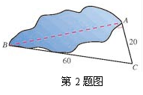
尝试应用
1、已知如图所示，池塘边有两点A，B,点C是与BA方向成直角的AC方向上一点，测得CB=60m，AC=20 m，你能求出A，B两点间的距离吗（结果保留整数）？
在RtΔABC中，根据勾股定理：
AB²＝BC²-AC²＝60²-20² ＝ 3200
所以，AC＝ ≈ 57
A，B两点间的距离约为57

Slide 9
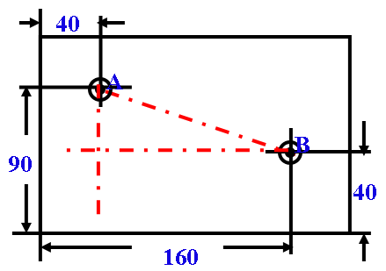
2.如图所示是一个长方形零件的平面图,尺寸如图所示, 求两孔中心A, B之间的距离.(单位:毫米)
第2题图

Slide 10

练习
1、一种盛饮料的圆柱形杯（如图），测得内部
底面直径为5㎝，高为12㎝，吸管放进杯里，
杯口外面露出5㎝，问吸管要做多长？
C
B
A

Slide 11
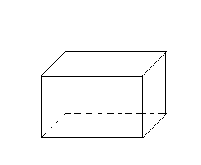
2、做一个长、宽、高分别为50厘米、40厘米、30厘米的木箱，一根长为70厘米的木棒能否放入，为什么？试用今天学过的知识说明。

Slide 12
3. 台风袭击中，一棵大树在离地面9米处断裂，树的顶部落在离树根底部12米处。这棵树原来有多高？
B
9米
A
c
12米

Slide 13
4、矩形ABCD如图折叠，使点D落在BC边上的点F处，已知AB=8，BC=10，求折痕AE的长。
10
A
D
8
10
E
B
F
C

Slide 14
5、如图是6级台阶侧面的示意图，如果要在台阶上铺地毯，那么至少要买地毯多少米？
5m
4m

Slide 15
拓广探索
1、有一个圆柱,它的高等于12厘米，底面半径等于3厘米,在圆柱下底面上的A点有一只蚂蚁，它想从点A爬到点B ， 蚂蚁沿着圆柱侧面爬行的最短路程是多少？(π的值取3)
B
A

Slide 16
B
9cm
B
高
12cm
A
A
长18cm (π的值取3)
15²
∵ AB²=9²+12²=81+144=225=
∴ AB=15(cm)
蚂蚁爬行的最短路程是15厘米.

Slide 17
2、在长30cm、宽50 cm、高40 cm的木箱中，如果在箱内的A处有一只昆虫，它要在箱壁上爬行到B处，至少要爬多远？
.
B
40
.
C
A
50
30
D

Slide 18
.
B
40
C
B
.
50
40
30
A
D
A
30
D
50
C
图①

Slide 19
.
B
50
C
B
50
40
.
C
C
A
D
30
40
A
30
D
图②

Slide 20
.
C
30
B
B
40
.
D
30
C
50
C
A
40
D
A
50
图③

Slide 21
思考
上题中的长、宽、高分别为
如何走才能使得A到B的距离最短呢？

Slide 22
3、如图，在平面直角坐标系中有两点A(-3,5),B(1,2)求A,B两点间的距离.
解：如图，过点A作x轴的垂线,过点B作x,y轴的垂线.相交于点C,连接AB.
∴AC=5-2=3，BC=3+1=4，
在Rt△ABC中，由勾股定理得
∴A,B两点间的距离为5.
y
A
5
4
3
C
B
2
1
-1
1
2
3
x
-4
-3
-2
O
-1
方法总结：两点之间的距离公式：一般地，设平面上任意两点

Slide 23
课堂总结
1.本节课你又那些收获？
2你还有那些疑惑？
3.你认为本节还有哪些需要注意的地方？

